Slide 1
علم الطحالب
المختبر الثالث

Slide 2
Division: Chlorophyta
Class: Charophyceae
Order: Charales
Family: Characeae
Genus Chara
تتميز هذه الشعبة بكونها تحتل موقعا وسطيا بين الطحالب الخضراء والحزازيات حيث تتميز افرادها بانها كبيرة الحجم وتحاط اعضاءها التكاثرية بغلاف عقيم تشابه لما موجود في افراد شعبة الحزازيات الا انها تشابه الطحالب من حيث المعيشة ونوع الغذاء المخزون والصبغات.
- تثبت نفسها بواسطة تراكيب رفيعة تمثل اشباه الجذورRhizoid) )
اما جسم الطحلب فيتكون من محور رئيسي واحد او اكثر مقسم الى عقد nodes) ) وسلاميات internodes) ) ولها تفرعات سوارية في مناطق العقد.

Slide 3
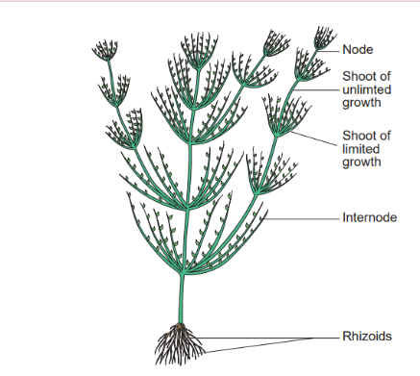
Chara
من الطحالب المائية الغاطسة التي تنمو ملتصقة على قاع الطين في المياه العدبه التي تحتوي كاربونات الكالسيوم والتي تغطيها عادة بطبقة بيضاء تدعى هده الطحالبSton worts ,يكون جسم الطحلب من ثالوس متميز الى عقد وسلاميات، وله اشباه جذور متعددة الخلايا ومتفرعة حيث تعمل على تثبيت الطحلب الطينية، هناك نوعين من التفرعات في منطقة وهذه التفرعات هي:
Primary branches: وهي تفرعات محدودة النمو (تنمو لفترة معينة) ويتوقف النمو وتكون كثيفة وتحمل التفرعات الاعضاء التكاثرية.
Secondary branches :تفرع غير محدود النمو (يستمر النمو فيها ) تنشا من منطقة العقدة وتشبه المحور الرئيسي ( تحتوي internode و node )

Slide 4
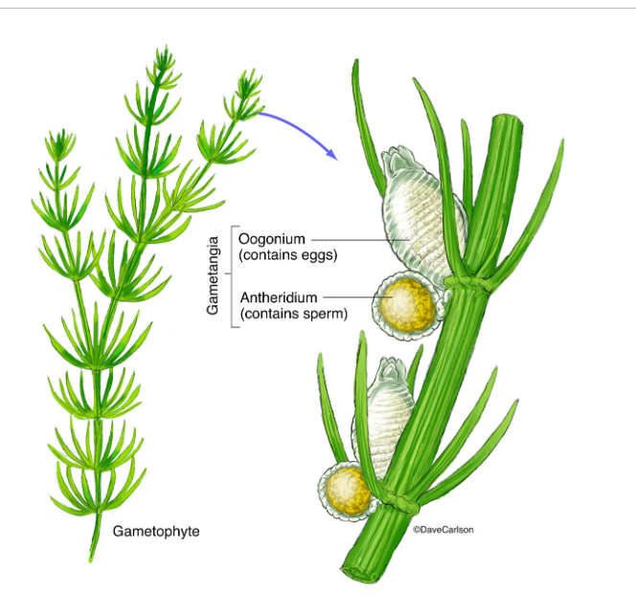
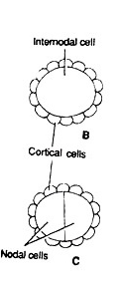
يلاحظ في المقطع المستعرض للخلية في منطقة السلاميه خلية كبيرة الحجم بيضوية الشكل محاطة بطبقة واحدة من الخلايا القشرية

Slide 5
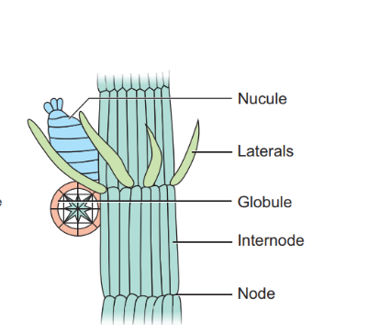
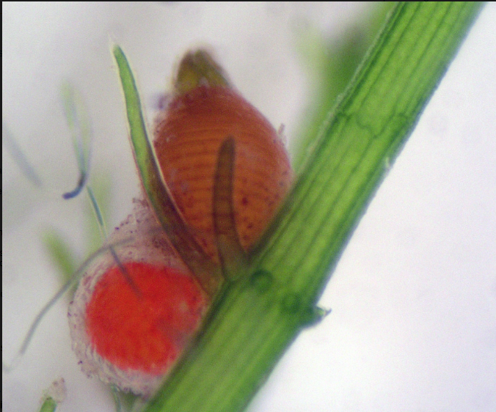
الاعضاء التكاثرية
تكون الاعضاء الجنسية من النوع الجالس على المحور القائم عند منطقة العقدة node.
العضو التكاثري الانثوي والذي يسمى Nucale الى الاعلى (تكون كبيرة الحجم كروية الشكل تتكون من خلية واحدة التي تحاط بصف من الخلايا (Jecret cell ) وهذه الصفه تشابه بها الحزازيات , ويلاحظ في قمة Nucale خلايا تاجية Coronal cell مرتبه بصفين ثلاث خلايا الى الامام وخليتين للخلف.
والعضو التكاثري الذكري ويسمى Globule الى الاسفل من العضو التكاثري الانثوي وهو عضو صغير الحجم كروي الشكل محاط بصف من الخلايا الخيطية ولايحتوي خلايا تاجيه .

Slide 6
الطحالب اليوغلينية Division: Euglenophyta
غالبية افرادها احادية الخلية ،متحركة لانها تمتلك سوط او سوطين
تحتوي على كلوروفٌل b , a باالضافة الى انواع من الكاروتينات والزانثوفيلات
البلاستيدة تتخذ اشكال مختلفة قرصية ،صفائحية، شريطية، نجمية، شبكية.
تفتقر لوجود الجدارالخلوي ،يحاط بالغشاء البلازمي يقع الى الداخل منه اشرطة ذات حافات واخاديد يطلق عليها مع الغشاء البلازمي بـ Periplast .
الغذاء المخزون بشكل حبيبات تسمى paramylum.
تمتلك الخلايا سوط (سوطين او ثلاثة) من النوع الرئيسي.
وجود البقعة العينية في بعض الاجناس

Slide 7
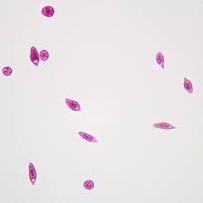
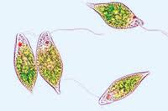
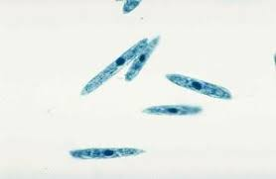
Class: Euglenophyceae Order: Euglenales Family: Euglenaceae Genus:Euglena
طحلب احادي الخلايا متحرك ،يحوي على سوط واحد يخرج من قمة الخلية شكل الطحلب مغزلي او بيضوي او متطاول spindle-shaped or twisted حسب نوع الطحلب ,البلاستيدة تكون نجمية او شريطية او قرصية band like حسب اختلاف نوع الطحلب يتكاثر لاجنسي بالانشطار الطولي. وجود البقعة العينية عند قاعدة السوط ،يكون الـ periplast في بعض الانواع التابعة الـ Euglena يكون مرن وبعضها الاخر صلب flexible or firm) ) والغذاء المخزون هو paramylum

Slide 8
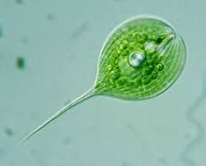
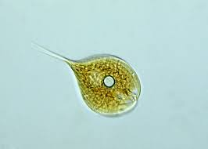
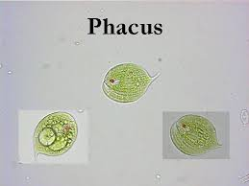
Phacus
طحلب احادي الخلية متحرك مسطح الشكل (عريض من الامام ويستدق من النهاية الخلفية) يشبه الورقة leaf like in shape , يحتوي سوط يخرج من الجهة العرضية من الطحلب ويحوي بروز في النهاية المستدقة بشكل شوكة يدعى spine،ولا يحوي على البقعه العينية ال periplast صلب يدعى pellicle والذي يكون حاوي او بشكل اشرطه طويلة longitudinal striation , البلاستيدة قرصية Disk shape والغذاء المخزون هو paramylum.

